Slide 1
Имя проекта
МАГНИТО-КОНТАКТ
НАУЧНО- ПРОИЗВОДСТВЕННОЕ ПРЕДПРИЯТИЕ "МАГНИТО-КОНТАКТ"
БОЛЕЕ 25 ЛЕТ ПРОИЗВОДИТ ПРОДУКЦИЮ, КОТОРАЯ ПРИМЕНЯЕТСЯ В СИСТЕМАХ
ОХРАННО-ПОЖАРНОЙ СИГНАЛИЗАЦИИ
Notes:
Мы разработали этот шаблон так, чтобы у каждого члена группы проекта был набор слайдов с собственной темой. Чтобы добавить новый слайд в набор, сделайте следующее.
Укажите, куда вы хотите добавить слайд. Для этого в области эскизов выберите существующий слайд, нажмите кнопку «Создать слайд», а затем выберите макет.
У нового слайда будет такая же тема, как и у ранее выбранного.
Будьте осторожны! Не раздражайте выступающих неожиданной сменой темы. Это может случиться, если выбрать вариант темы на вкладке макетов. В этом случае изменится оформление всех слайдов в презентации.

Slide 2
ПРЕЗЕНТАЦИЯ
ООО НПП "МАГНИТО-КОНТАКТ" является безусловным лидером в производстве магнитоконтактных извещателей в России. Мы возглавили индустрию в разработке герконовых охранных извещателей и датчиков положения для продвижения современного уровня охранных систем. Наши охранные извещатели и датчики положения были включены в большинство проектов, использующих магнитоконтактные извещатели с 1996 года. Наши стандарты качества являются самыми высокими в отрасли, технические решения однозначны и бескомпромиссны.
Мы 25 лет выпускаем магнитоконтактные извещатели для охранной сигнализации, дымовые и тепловые датчики для пожарных систем, взрывозащищенное оборудование, датчики положения.

Slide 3
ООО НПП "МАГНИТО-КОНТАКТ""
Предприятие разрабатывает, производит и поставляет извещатели на базе герметичных контактов. Извещатели устойчивы к воздействию внешних факторов, работоспособны в широком диапазоне температур, влажности, стойки к воздействию химически активных сред и пыли.
+7(4912)45 16 94 - отдел сбыта 451694@bk.ru
+7(495)320 09 97- отдел продаж 451694@list.ru
+7(4912)47 04 84 (доб.1204)-тех.поддержка m-kontakt.com
8 800 350 96 27 (звонок бесплатный) m-kontakt.ru
390027, г.Рязань, ул.Новая, 51В, пом.H4

Slide 4
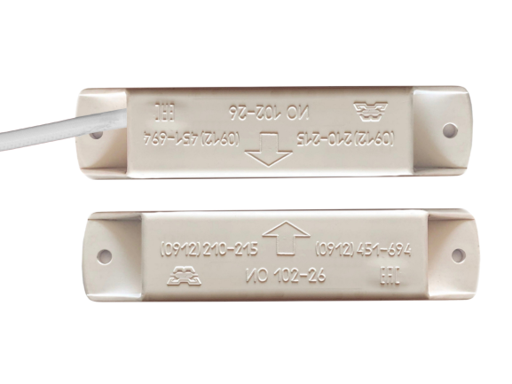
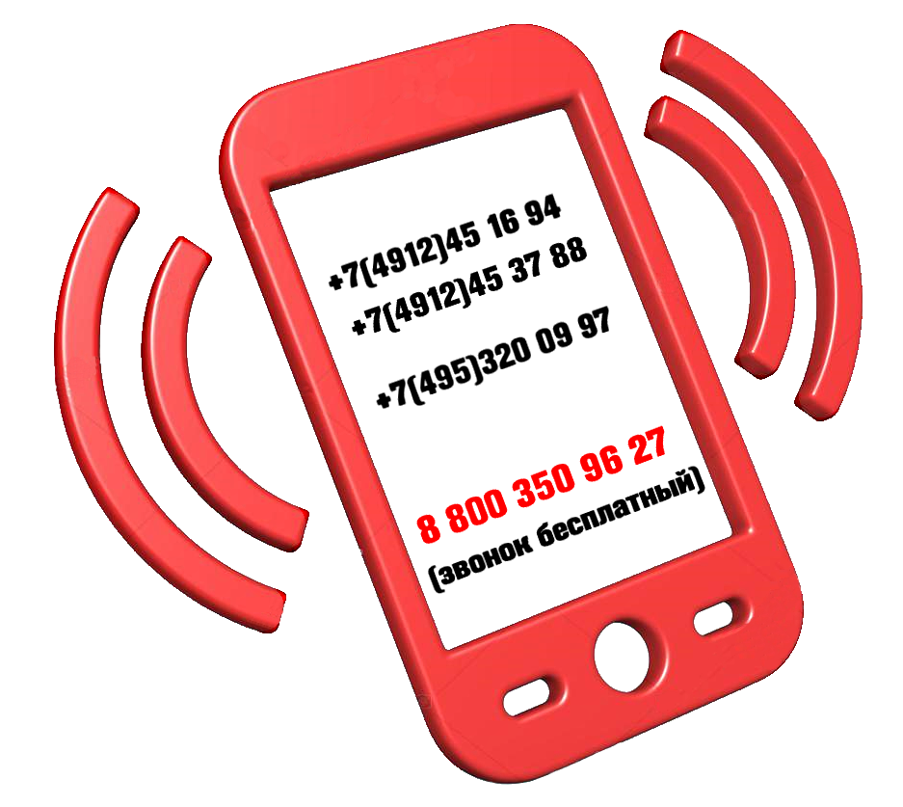
БАЗОВЫЕ НАПРАВЛЕНИЯ
БОЛЕЕ 1000 ПРИБОРОВ И ИХ МОДИФИКАЦИЙ
Извещатели магнитогерконовые для охранных систем
Датчики положения и контроля перемещающихся конструкций и объектов
Взрывозащищенное оборудование для работы во взрывоопасных средах
Тепловые и дымовые извещатели для пожарных систем
Коммутационные устройства и приборы
Датчики уровня жидкости
Металлообработка
Производство пресс-форм
Литье пластмасс

Slide 5
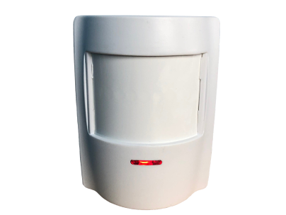
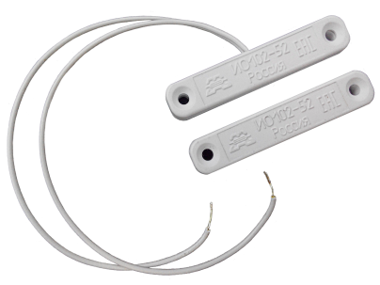
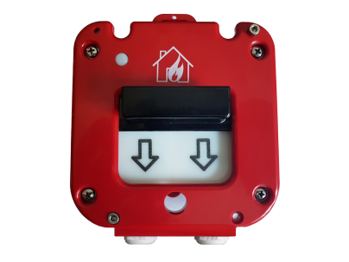
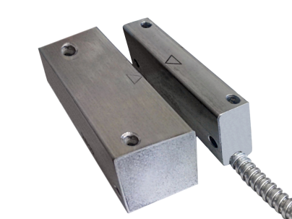
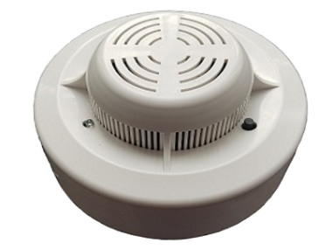
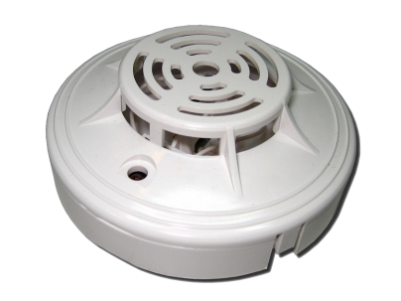
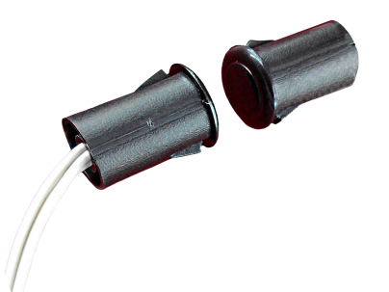
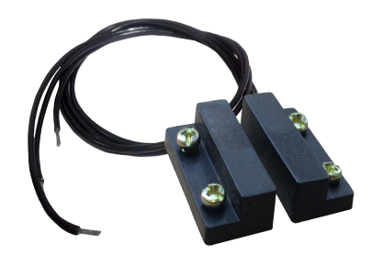
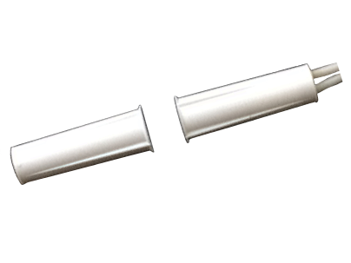
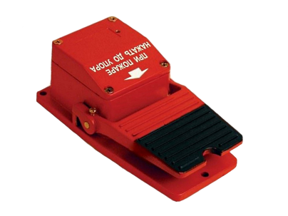
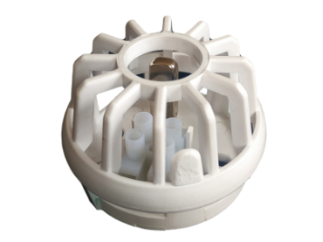
ОБЛАСТИ ПРИМЕНЕНИЯ
1. ОХРАННЫЕ СИСТЕМЫ
2. ПОЖАРНАЯ СИГНАЛИЗАЦИЯ

Slide 6
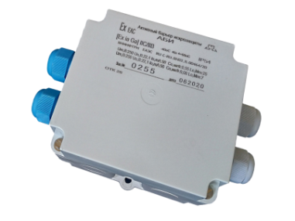
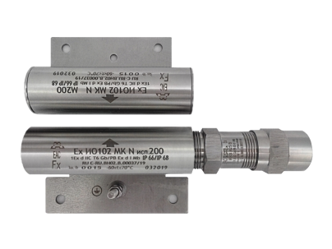
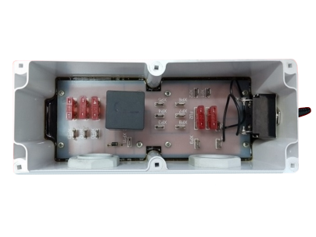
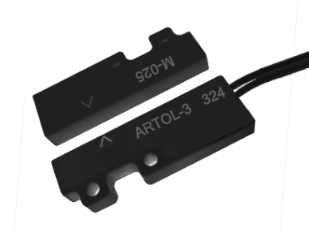
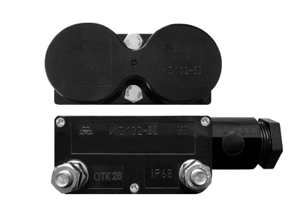
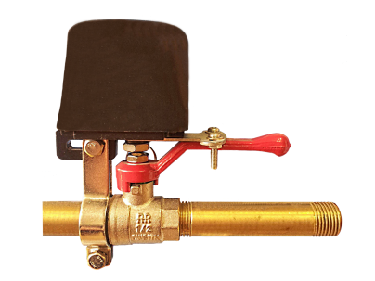
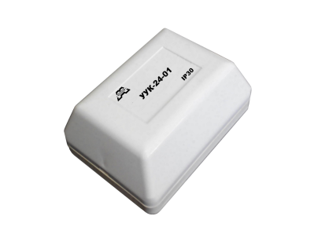
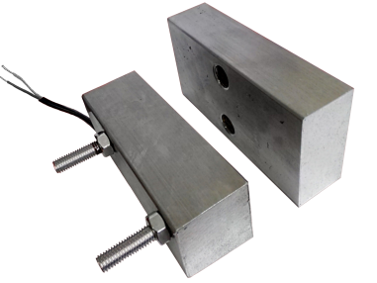
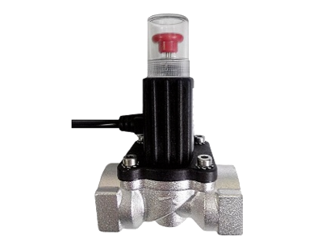
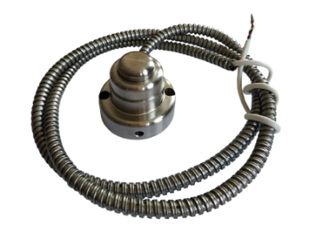
ОБЛАСТИ ПРИМЕНЕНИЯ
3. ВЗРЫВООПАСНЫЕ ПОМЕЩЕНИЯ
4. ПРОМЫШЛЕННОЕ ПРОИЗВОДСТВО

Slide 7
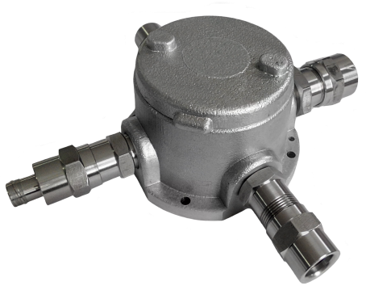
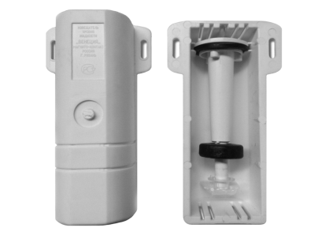
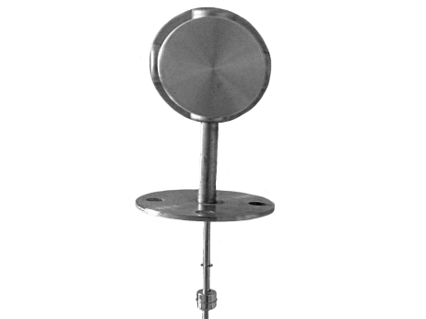
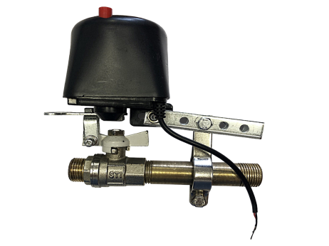
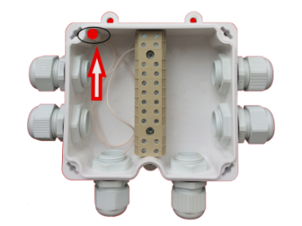
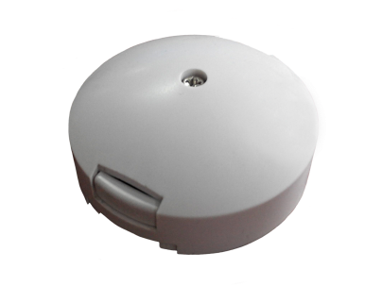
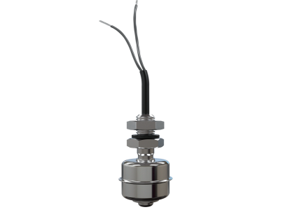
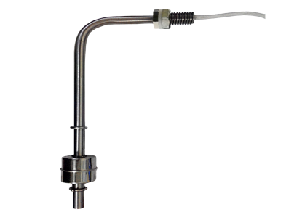
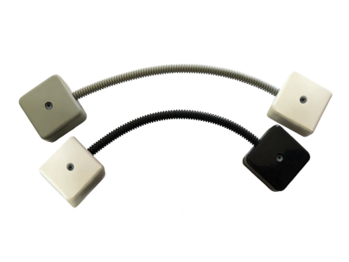
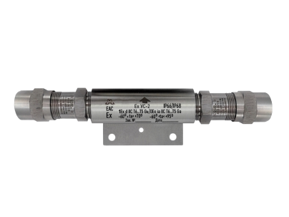
ОБЛАСТИ ПРИМЕНЕНИЯ
5. КОММУТАЦИОННЫЕ УСТРОЙСТВА
6. ДАТЧИКИ УРОВНЯ ЖИДКОСТИ

Slide 8
НАШИ ПРЕИМУЩЕСТВА
Собственный опытно-экспериментальный цех.
Наличие полного цикла производства. Заказчик получает качественный товар по доступным ценам.
Разработка и изготовление новых приборов по заявке потребителя
(выполняем штучные заказы).
Гибкая ценовая политика.
Широкий ассортимент продукции.
Предприятие имеет сертифицированную систему менеджмента качества.

Slide 9
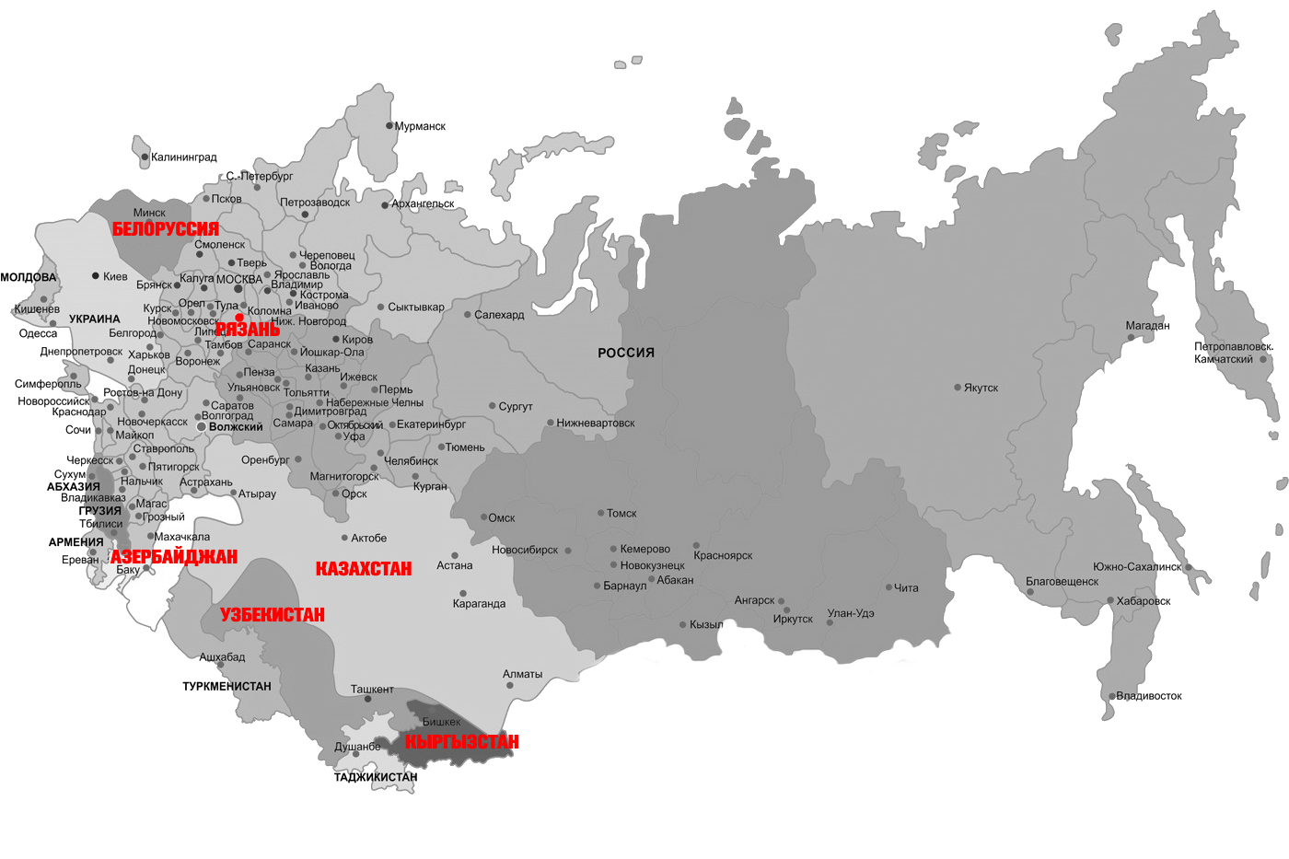
ОТРАСЛЕВОЙ РЫНОК
Приборы предприятия "Магнито-Контакт" успешно работают на всей
территории РОССИИ – это 85 регионов страны.
Мы так же сотрудничаем с международными компаниями рынка.
На сегодня нашими партнерами являются:
КАЗАХСТАН
БЕЛОРУССИЯ
УЗБЕКИСТАН
КИРГИЗИЯ
АЗЕРБАЙДЖАН

